Slide 1
HAKO PON
ジャンル： ハコをポンと投げるアクションゲーム
プラットフォーム： PC PS5 Switch
ターゲット： 全年齢
コンセプト： 持って楽しい、投げて楽しい

Slide 2

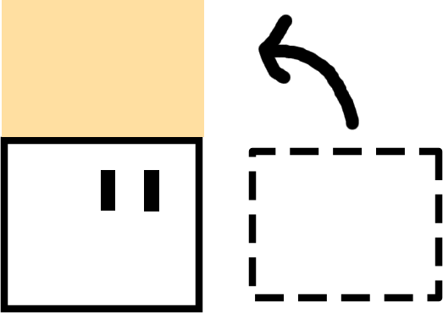
ハコポンとは
ハコを持って楽しい、投げて楽しい
簡単アクションゲームである
持って
投げる

Slide 3
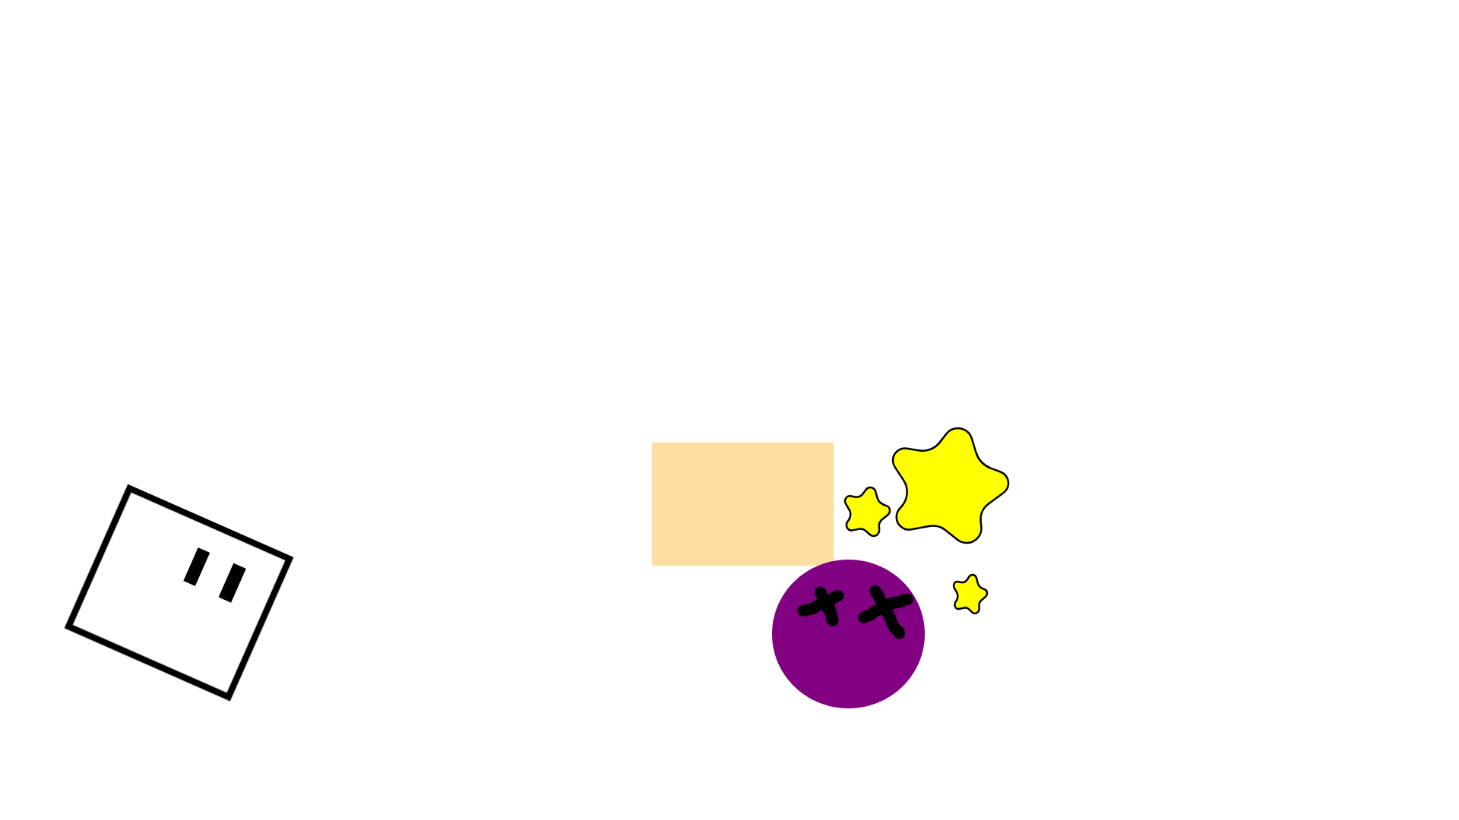
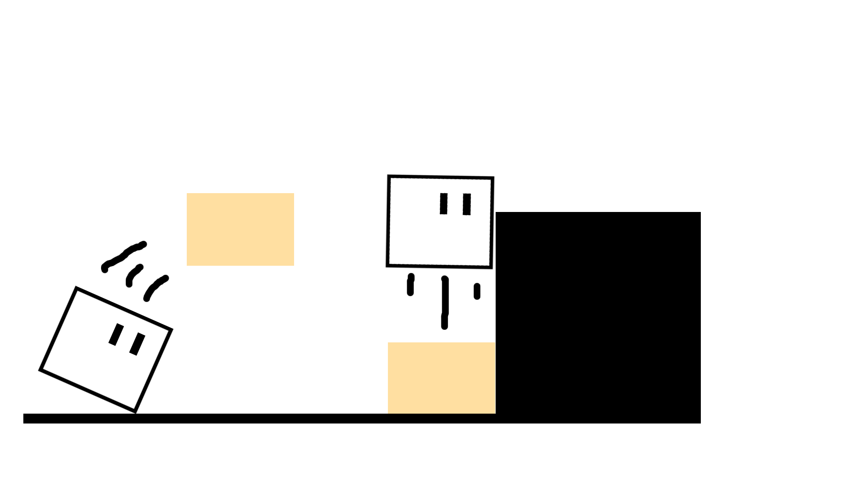
ハコを持って、投げてゴールを目指す！
足場を作ったり
敵をやっつけたり

Slide 4


持って楽しいハコとは？
天井にくっつく吸盤ハコ
飛んでいけるジェットパックハコ
などなど
簡単操作でもハコのバリエーションで奥深さを出す！

Slide 5
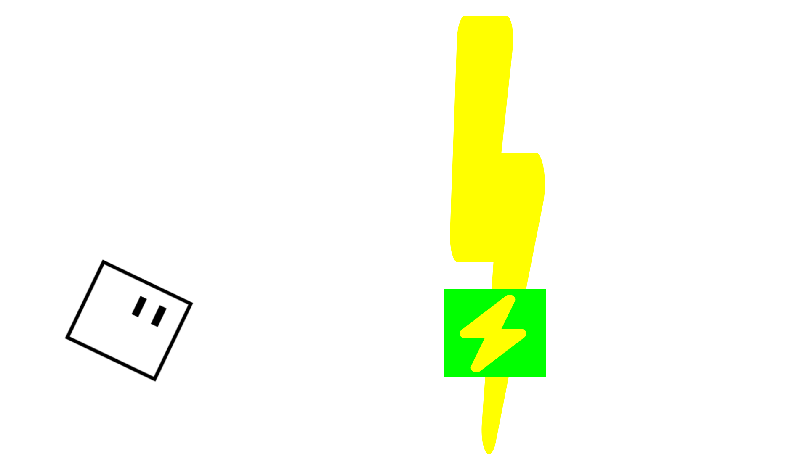

投げて楽しいハコとは？
バクダンハコ
カミナリハコ
などなど
簡単操作でもハコのバリエーションで奥深さを出す！！

